Slide 1




TRƯỜNG TIỂU HỌC SỐ 1 CÁT MINH
CHÀO MỪNG QUÝ THẦY CÔ
VỀ DỰ GIỜ THĂM LỚP
Môn Tiếng Việt lớp 3
NGHE – KỂ: KHO BÁU
Giáo viên: Đinh Thị Cẩm
Lớp: 3A3

Slide 2
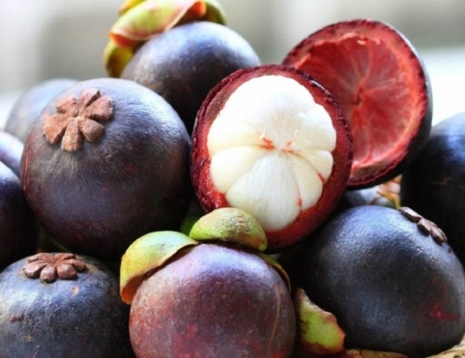
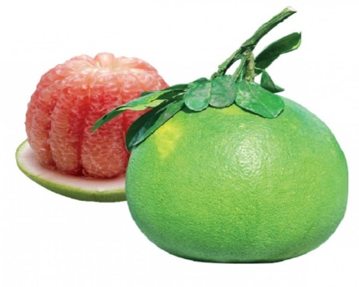
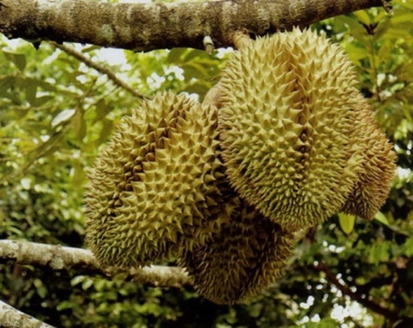
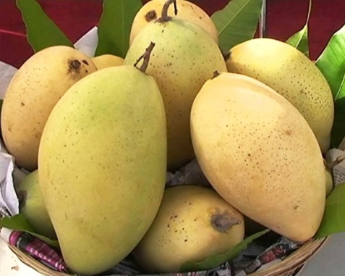
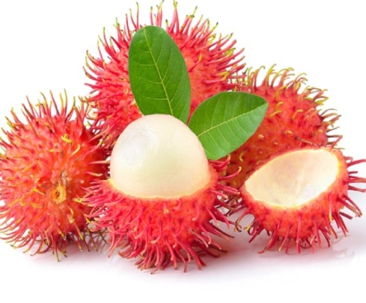
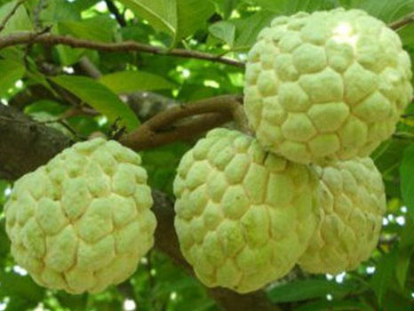
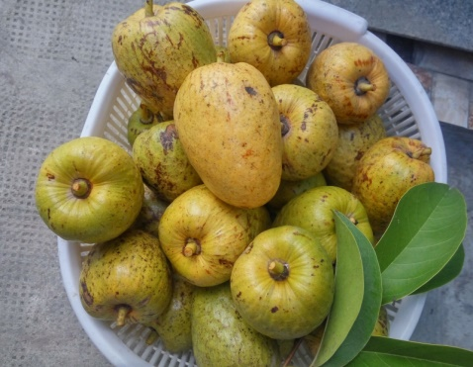
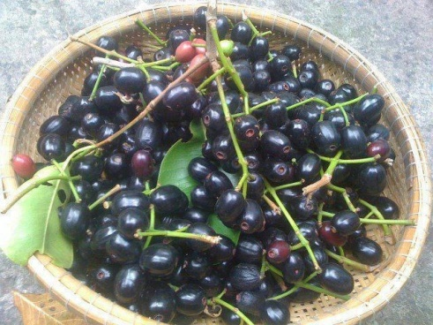
Thứ 4 ngày 12 tháng 2 năm 2025
TIẾNG VIỆT
TRÒ CHƠI: HÁI QUẢ MIỀN TÂY
măng cụt
Bưởi
Sầu riêng
Xoài
Chôm chôm
Na
Bình bát
Trái trâm

Slide 3
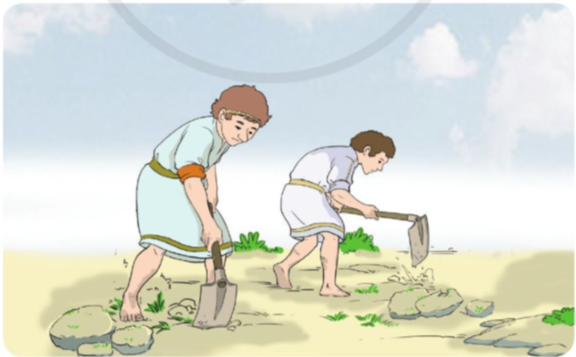
Thứ 4 ngày 12 tháng 2 năm 2025
TIẾNG VIỆT: BÀI 12
NGHE – KỂ: KHO BÁU
1. Nghe và kể lại câu chuyện.
Kho báu
Gợi ý:
a) Hai vợ chồng người nông dân chịu khó như thế nào?
b) Tính tình hai người con của họ ra sao?
c) Trước khi mất, người cha dặn dò các con điều gì?
d) Hai người con đã làm gì? Không tìm thấy thứ cha nói, họ làm gì?
e) Cuối cùng, hai người con đã thay đổi như thế nào?

Slide 4
Thứ 4 ngày 2 tháng 2 năm.
TIẾNG VIỆT: BÀI 12
NGHE – KỂ: KHO BÁU
1. Nghe và kể lại câu chuyện.
Kho báu
1. Ngày xưa, có hai vợ chồng người nông dân kia rất cần cù, chịu khó. Hai ông bà thường ra đồng từ lúc gà gáy sáng và trở về nhà khi đã lặn Mặt Trời. Đến vụ lúa họ cấy lúa, gặt hái xong, lại trồng khoai, trồng cà. Họ không để cho đất nghỉ, mà cũng chẳng lúc nào ngơi tay. Nhờ làm lụng chuyên cần, họ đã gây dựng được một cơ ngơi đàng hoàng.
2. Nhưng rồi, hai ông bà mỗi ngày một già yếu. Hai con trai của họ đều ngại làm ruộng, chỉ mơ chuyện hão huyền. Ít lâu sau, bà lão qua đời. Rồi ông lão cũng lâm bệnh nặng. Biết mình khó lòng qua khỏi, ông dặn dò các con:
- Cha không sống mãi để lo cho các con được. Ruộng nhà có một kho báu, các con hãy tự đào lên mà dùng.
3. Theo lời cha, hai người con đào bới cả đám ruộng mà chẳng thấy kho báu đâu.
Vụ mùa đến, họ đành trồng lúa. Nhờ làm đất kĩ, vụ ấy lúa bội thu. Hết mùa, hai người con lại ra công đào bới mà vẫn không tìm được gì. Mùa tiếp theo, họ lại đành trồng lúa và vụ ấy lúa cũng bội thu.
Liên tiếp mấy vụ liền được mùa, hai anh em có của ăn của để. Lúc ấy, họ mới hiểu lời dặn dò khi trước của người cha.

Slide 5
Thứ 4 ngày 12 tháng 2 năm 2025
TIẾNG VIỆT: BÀI 12
NGHE – KỂ: KHO BÁU
2. Trao đổi nội dung câu chuyện
- Hai vợ chồng người nông dân chịu khó như thế nào?
Hai ông bà thường ra đồng từ lúc gà gáy sáng và trở về nhà khi đã lặn Mặt Trời; đến vụ lúa, họ cấy lúa; gặt hái xong, họ lại trồng khoai, trồng cà. Họ không để cho đất nghỉ; chẳng lúc nào ngơi tay.
- Tính tình hai người con của họ ra sao?
Hai con của họ đều lười biếng / không chăm chỉ: ngại làm ruộng, chỉ mơ chuyện hão huyền.
- Trước khi mất, người cha dặn dò các con điều gì?
Người cha nói: “... Ruộng nhà có một kho báu, các con hãy tự đào lên mà dùng”.

Slide 6
Thứ 4 ngày 12 tháng 2 năm 2025
TIẾNG VIỆT: BÀI 12
NGHE – KỂ: KHO BÁU
2. Trao đổi nội dung câu chuyện
- Hai người con đã làm gì? Không tìm thấy thứ cha nói, họ làm gì?
Theo lời cha, hai người con đào bởi cả đám ruộng để tìm kho báu. Vụ mùa đến mà vẫn chưa thấy kho báu, họ đành trồng lúa. Hết mùa lúa, họ lại đào bới tiếp.
- Cuối cùng, hai người con đã như thay đổi như thế nào?
Họ đã hiểu lời cha dặn: muốn có nhiều của cải thì phải cần cù lao động, họ đã trở thành những người lao động chăm chỉ.

Slide 7
Thứ 4 ngày 12 tháng 2 năm 2025
TIẾNG VIỆT: BÀI 12
NGHE – KỂ: KHO BÁU
3. Kể chuyện trong nhóm.
- Chúng ta cùng thảo luận nhóm, kể chuyện trong nhóm. Các bạn trong nhóm góp ý chân thành cho bạn mình sau khi nghe bạn kể chuyện.
4. Kể chuyện trước lớp
- Các nhóm cử đại diện kể trước lớp. Cả lớp cùng nghe và góp ý cho bạn điều chỉnh.

Slide 8
Thứ 4 ngày 12 tháng 2 năm 2025
TIẾNG VIỆT: BÀI 12
NGHE – KỂ: KHO BÁU
5. Trao đổi về nội dung, ý nghĩa câu chuyện
- Nội dung: Kho báu mà người cha dặn các con tìm chính là thành quả của sức lao động, của sự cần cù, chăm chỉ.
- Ý nghĩa câu chuyện: Câu chuyện khuyên chúng ta yêu quý đất đai và chăm chỉ lao động. Nếu biết yêu quý đất đai, lao động chăm chỉ thì sẽ có cuộc sống ấm no, hạnh phúc.

Slide 9

XIN CHÂN THÀNH CẢM ƠN
QUÝ THẦY CÔ GIÁO VÀ CÁC EM
Notes:
9

